Slide 1
Разработка ПО для резервного копирования и восстановления баз данных MS SQL Server
Студент: Поляков И. А.
Группа: 22 МОиАИС 184-2
Науч. руководитель: Ялдыгин В. Б.

Slide 2

Актуальность темы
Рост ценности данных для работы компаний и сопутствующий ему рост объемов этих данных увеличивает важность систем резервного копирования и восстановления для поддержания непрерывности бизнеса. В условиях пандемии и перехода большого
количества сотрудников на удаленную работу сохранность корпоративных данных и возможность их оперативного восстановления стали еще более актуальными.

Slide 3
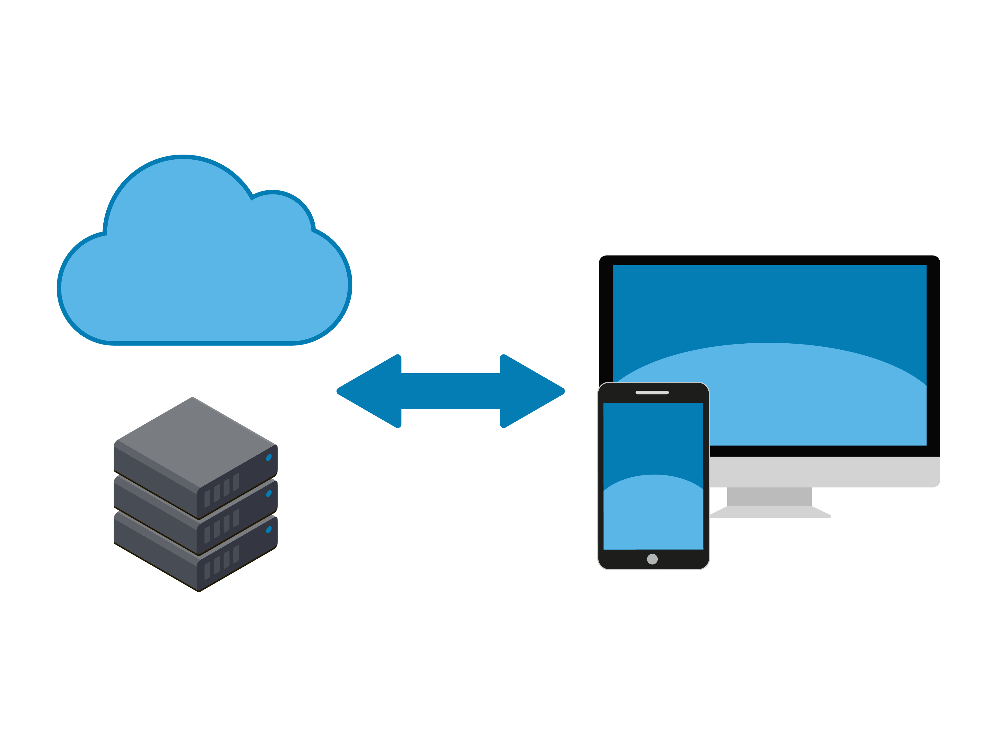
Задачи:
1.Изучить основные задачи и методы резервного копирования и восстановления баз данных.
2.Разработать ПО для выполнения резервного копирования и восстановления.
3.Составить руководство пользователя.

Slide 4
Цели:
1. Упрощение создания заданий по резервированию.
2. Автоматизация контроля успешности выполнения резервирования.

Slide 5
Возможности программы:
Создание и изменение заданий SQL Server.
Отправка отчетов по почте.
Автоматическое удаление устаревших бекапов.

Slide 6
Типы резервного копирования
Компонент Database Engine предоставляет четыре различных метода резервного копирования:
1. Полное копирование базы данных;
2. Дифференцированное резервное копирование;
3. Резервное копирование протокола транзакции;
4. Резервное копирование файла или файловой группы. Частичная резервная копия.

Slide 7
Используемые технологии
При создании программного обеспечения для резервного копирования и восстановления базы данных SQL Server, использовалась среда разработки Microsoft Visual Studio 2022, язык программирования C# на Windows Forms.
SQL Server Управляющие объекты (SMO) — это объекты, предназначенные для программного управления Microsoft SQL Server.

Slide 8
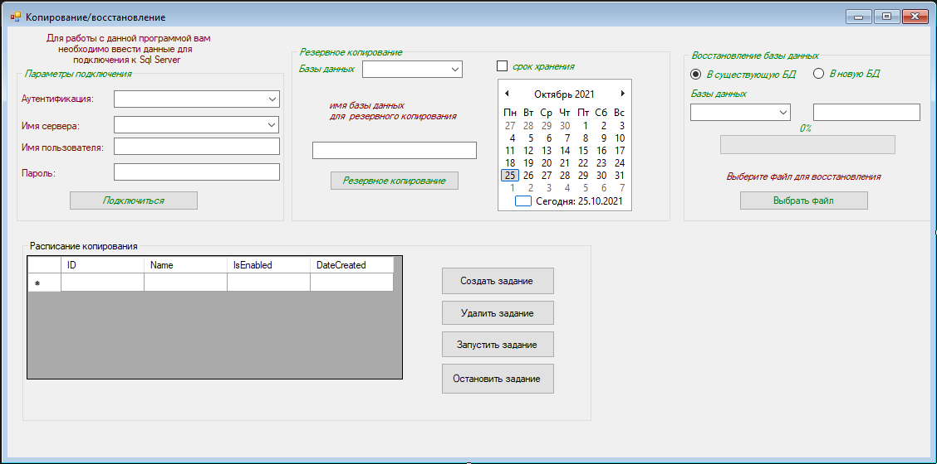
Основная форма программы

Slide 9
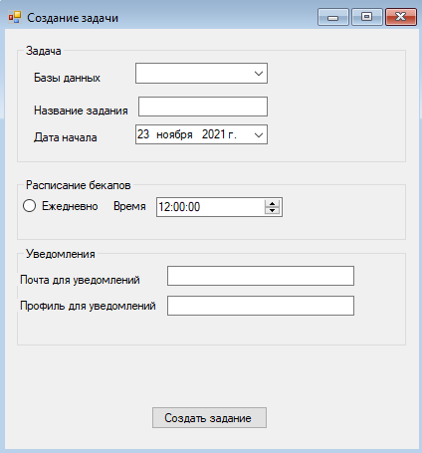
Форма установки задачи
Выбор базы данных и имени задачи, в расписании доступен выбор ежедневных бекапов или однократных, при каждом выполнении задачи на указанную почту высылается отчет оставшимся местом на диске, если почта не указана, то используется почта по умолчанию, как и профиль SSMS.

